Slide 1
第二节
第四章
换元积分法
一、第一类换元法
二、第二类换元法

Slide 2






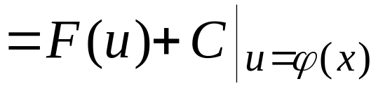
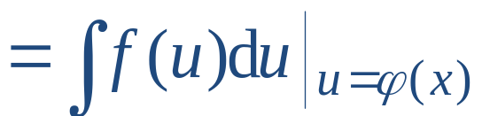


基本思路
设
可导,
则有
第一类换元法
第二类换元法

Slide 3



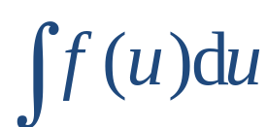

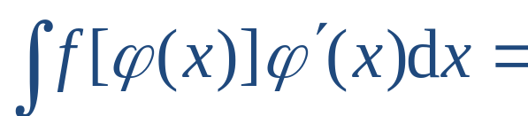
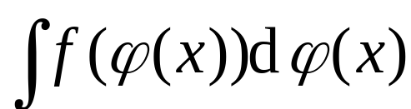
一、第一类换元法
定理1.
则有换元
公式
即
(也称配元法
, 凑微分法)

Slide 4
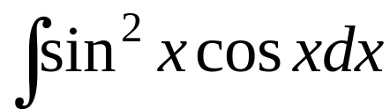
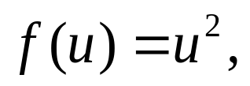


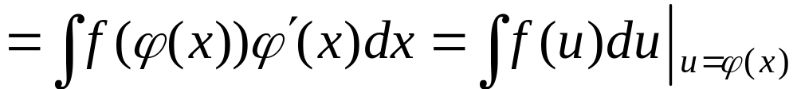
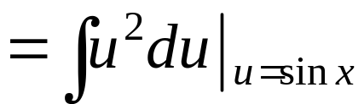
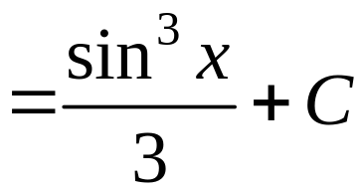
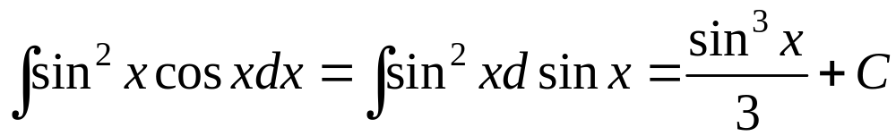
例
解:
令
则
或

Slide 5



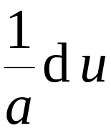
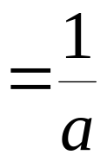
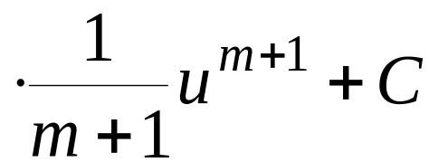
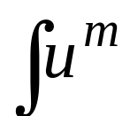



例1. 求
解: 令
则
故
原式 =
注意换回原变量
注: 当
时

Slide 6

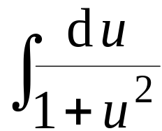

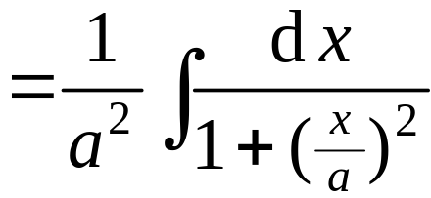
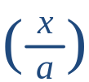

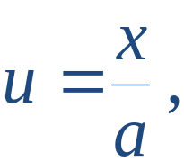
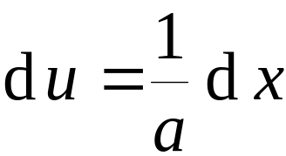

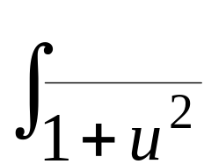
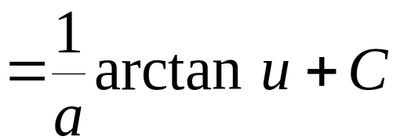


例2. 求
想到公式
解:
令
则

Slide 7


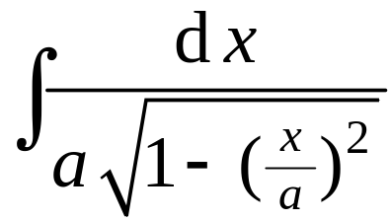
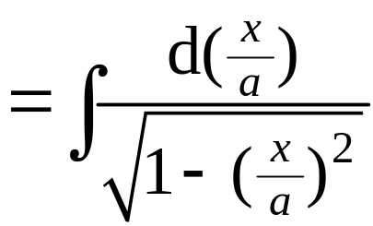

例3. 求
解:

Slide 8


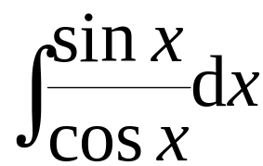
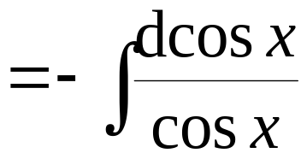


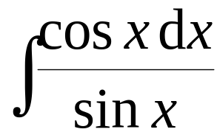
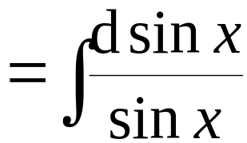

例4. 求
解:
类似

Slide 9


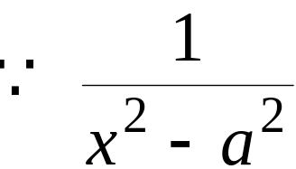
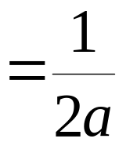
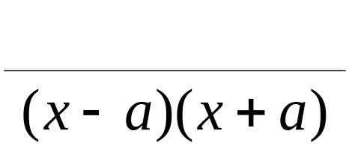
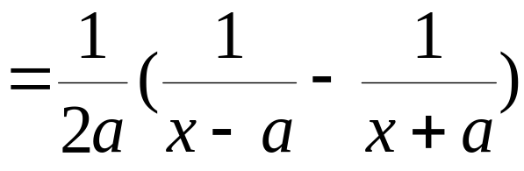
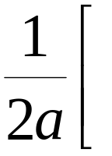
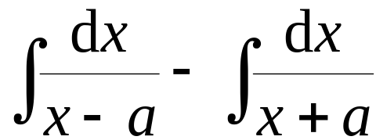

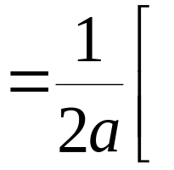
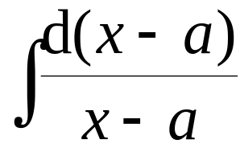
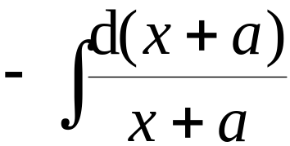

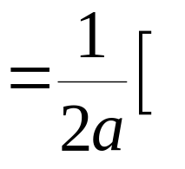
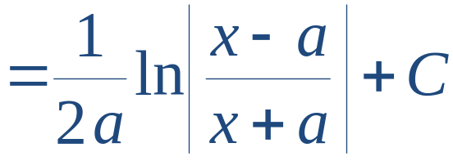



例5. 求
解:
∴ 原式 =

Slide 10

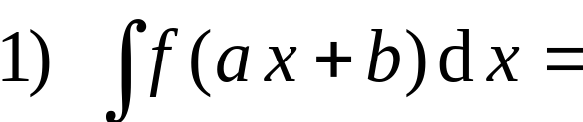




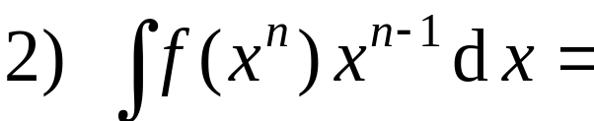
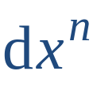
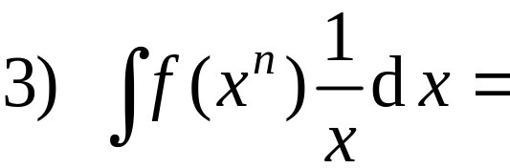

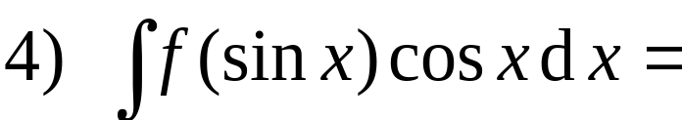


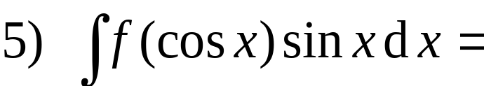


常用的几种配元形式:

Slide 11





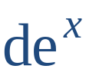
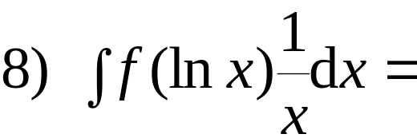



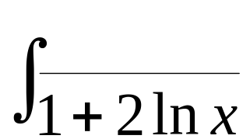

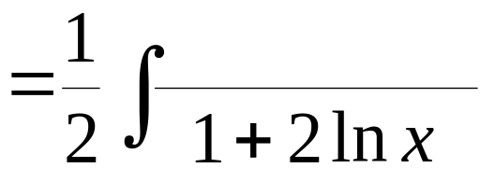


例6. 求
解: 原式 =

Slide 12
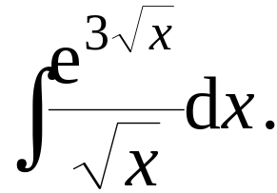











例7. 求
解: 原式 =
例8. 求
解: 原式 =

Slide 13











例9. 求
解法1
解法2
两法结果一样

Slide 14








例10. 求
解:

Slide 15















例11 . 求
解:

Slide 16





二、第二类换元法
第一类换元法解决的问题
难求
易求
若所求积分
难求，
易求,
则得第二类换元积分法 .

Slide 17







定理2 . 设
是单调可导函数 , 且
具有原函数 ,
则有换元公式
证:
略

Slide 18






















例12. 求
解: 令
则
∴ 原式

Slide 19




















例13. 求
解: 令
则
∴ 原式

Slide 20



















例14. 求
解:
令
则
∴ 原式

Slide 21












令
于是

Slide 22













例15. 求
解: 令
则
原式
原式
当 x < 0 时, 类似可得同样结果 .

Slide 23













小结:
1. 第二类换元法常见类型:
令
第四节讲
令
令
或
令
或
令
或

Slide 24










2. 常用基本积分公式的补充
令
7) 分母中因子次数较高时, 可试用倒代换

Slide 25











Slide 26

作业
P207
1
2 (4) , (5) , (9) , (11) , (12) , (16) , (20) ,
(21) , (23) , (28) , (29) , (30) , (32) , (33) ,
(35) , (36) , (38), (40) , (42) , (44)
第三节

